Slide 1
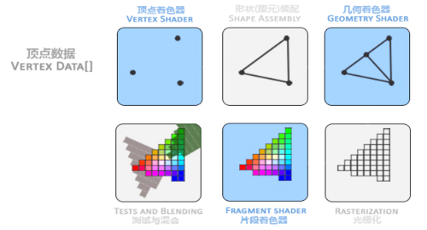
着色器
着色器是基于GPU的小程序。这些小程序针对渲染管线中的每个特定步骤运行。从本质上说，着色器只不过是将输入转换为输出的程序。着色器也是非常孤立的程序，他们唯一的交流是通过输入和输出。
GLSL：OpenGL Shading Language
一个shader程序的典型结构：
#version version_number
in type in_variable_name;
in type in_variable_name;
out type out_variable_name;
uniform type uniform_name;
void main()
{
// 处理输入数据，并完成一些图形相关的操作
...
// 将处理结果输出到输出变量
out_variable_name = weird_stuff_we_processed;
}
对于顶点着色器，输入变量为顶点属性（vertex attribute）
我们能声明的顶点属性数量是有上限的，可以通过下面的代码获取：
int nrAttributes;
glGetIntegerv(GL_MAX_VERTEX_ATTRIBS, &nrAttributes);
OpenGL确保至少有16个包含4分量的顶点属性可用，有些硬件允许更多的顶点属性
类型：
GLSL中包含C等其它语言大部分的默认基础数据类型：
int、float、double、uint和bool。
GLSL也有两种容器类型：
向量(Vector)
vecn: the default vector of n floats
bvecn: a vector of n booleans
ivecn: a vector of n integers
uvecn: a vector of n unsigned integers
dvecn: a vector of n double components
矩阵(Matrix)
向量的分量可以通过xyzw分别访问。GLSL还允许对颜色使用rgba，或对纹理坐标使用stpq。
向量允许一些有趣而灵活的分量选择方式，叫做重组(Swizzling)：
vec2 vect = vec2(0.5, 0.7);
vec4 result = vec4(vect, 0.0, 0.0);
vec4 otherResult = vec4(result.xyz, 1.0);

Slide 2
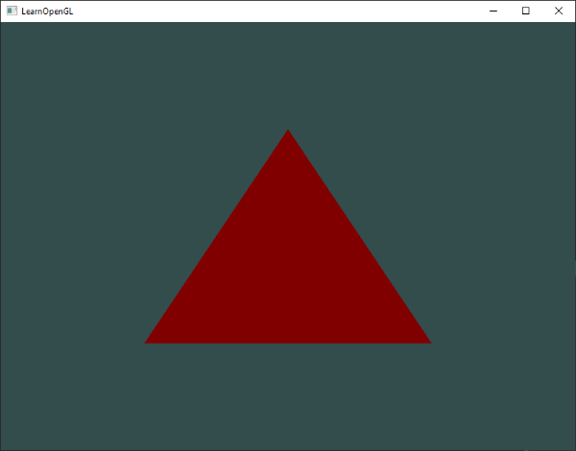
顶点着色器接收的是一种特殊形式的输入，否则就会效率低下
从顶点数据中直接接收输入。为了定义顶点数据该如何管理，使用location这一元数据（metadata ）指定输入变量，这样才可以在CPU端配置顶点属性。例如：layout (location = 0)。layout这个的标识，使得能把它链接到顶点数据。
可以忽略layout (location = 0)标识符，通过在OpenGL代码中使用glGetAttribLocation查询属性位置值(Location)，通过glBindAttribLocation绑定属性位置值(Location)。但是推荐在着色器中设置它们，这样会更容易理解而且节省你（和OpenGL）的工作量。
顶点着色器
输入输出：
在发送方着色器中声明一个输出
在接收方着色器中声明一个类似的输入
当类型和名字都一致，OpenGL将把变量链接到一起（在链接程序对象时完成）
#version 330 core
layout (location = 0) in vec3 aPos;
out vec4 vertexColor;
void main() {
gl_Position = vec4(aPos, 1.0);
vertexColor = vec4(0.5, 0.0, 0.0, 1.0);
}
#version 330 core
out vec4 FragColor;
in vec4 vertexColor;
void main() {
FragColor = vertexColor;
}
片段着色器
我们刚刚成功地将一个值从顶点着色器发送到片段着色器。
下面，看看能否将应用程序中的颜色直接发送到片段着色器！

Slide 3

Uniform：另一种从CPU的应用，向GPU中的着色器发送数据的方式
uniform是全局的(Global)，可以被任意着色器程序在任意阶段访问
#version 330 core
out vec4 FragColor;
uniform vec4 ourColor; // 在我们的 OpenGL 代码中设置该变量的值
void main() {
FragColor = ourColor;
}
如果声明了一个uniform却没用过，编译器会默移除这个变量，导致最后编译出的版本中并不会包含它，这可能导致一些非常麻烦的错误，切记！
这次我们不去给像素传递一个单一的颜色，而是让它随着时间改变颜色：
float timeValue = glfwGetTime();
float greenValue = (sin(timeValue) / 2.0f) + 0.5f;
int vertexColorLocation = glGetUniformLocation(shaderProgram, "ourColor");
glUseProgram(shaderProgram);
glUniform4f(vertexColorLocation, 0.0f, greenValue, 0.0f, 1.0f);
在当前激活的着色器程序上设置uniform
OpenGL在其核心是一个C库，所以不支持类型重载，在函数参数类型不同的时候就要为其定义新的函数；glUniform是一个典型例子。这个函数有一个特定的后缀，标识设定的uniform的类型。可能的后缀有：
后缀 | 含义
f | float作为它的值
i | int作为它的值
ui | unsigned int作为它的值
3f | 3个float作为它的值
fv | float向量/数组作为它的值
while(!glfwWindowShouldClose(window)) {
// 输入
processInput(window);
// 渲染
// 清理颜色缓冲
glClearColor(0.2f, 0.3f, 0.3f, 1.0f);
glClear(GL_COLOR_BUFFER_BIT);
// 确保选择一个shader program
glUseProgram(shaderProgram);
// 设置uniform值
float timeValue = glfwGetTime();
float greenValue = sin(timeValue) / 2.0f + 0.5f;
int vertexColorLocation = glGetUniformLocation(shaderProgram, "ourColor");
glUniform4f(vertexColorLocation, 0.0f, greenValue, 0.0f, 1.0f);
// 渲染三角形
glBindVertexArray(VAO);
glDrawArrays(GL_TRIANGLES, 0, 3);
// 交换缓冲区并处理IO事件
glfwSwapBuffers(window);
glfwPollEvents();
}
#include <cmath>
但是如果想为每个顶点设置一种颜色呢？

Slide 4
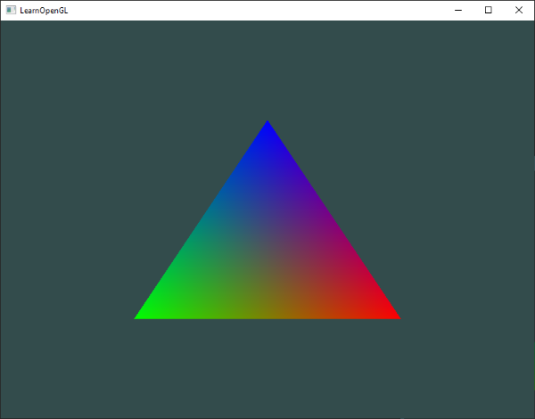
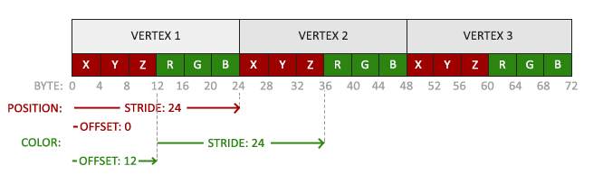
更多属性：把颜色数据加进顶点数据中
float vertices[] = { // 位置 // 颜色
0.5f, -0.5f, 0.0f, 1.0f, 0.0f, 0.0f, // 右下
-0.5f, -0.5f, 0.0f, 0.0f, 1.0f, 0.0f, // 左下
0.0f, 0.5f, 0.0f, 0.0f, 0.0f, 1.0f // 上
};
#version 330 core
layout (location = 0) in vec3 aPos;
layout (location = 1) in vec3 aColor;
out vec3 ourColor;
void main() {
gl_Position = vec4(aPos, 1.0);
ourColor = aColor;
}
#version 330 core
out vec4 FragColor;
in vec3 ourColor;
void main()
{
FragColor = vec4(ourColor, 1.0);
}
// position 属性
glVertexAttribPointer(0, 3, GL_FLOAT, GL_FALSE, 6 * sizeof(float), (void*)0);
glEnableVertexAttribArray(0);
// color 属性
glVertexAttribPointer(1, 3, GL_FLOAT, GL_FALSE, 6 * sizeof(float), (void*)(3* sizeof(float)));
glEnableVertexAttribArray(1);

Slide 5
Shader封装
#ifndef SHADER_H
#define SHADER_H
#include <glad/glad.h> // 通过 glad 包含所有所需的 OpenGL 头文件
#include <string>
#include <fstream>
#include <sstream>
#include <iostream>
class Shader {
public:
unsigned int ID; // 着色器程序 ID
// 构造函数读取并构建shader
Shader(const char* vertexPath, const char* fragmentPath);
void use(); // 使用/激活shader
// 设置uniform的实用函数
void setBool(const std::string &name, bool value) const;
void setInt(const std::string &name, int value) const;
void setFloat(const std::string &name, float value) const;
};
#endif
Shader(const char* vertexPath, const char* fragmentPath) {
// 1. 从文件路径中加载顶点/片段源代码
std::string vertexCode,fragmentCode;
std::ifstream vShaderFile,fShaderFile;
// 确保ifstream对象可以引发异常：
vShaderFile.exceptions (std::ifstream::failbit | std::ifstream::badbit);
fShaderFile.exceptions (std::ifstream::failbit | std::ifstream::badbit);
try {
// 打开文件
vShaderFile.open(vertexPath);
fShaderFile.open(fragmentPath);
std::stringstream vShaderStream, fShaderStream;
// 将文件的缓冲区内容读入流
vShaderStream << vShaderFile.rdbuf();
fShaderStream << fShaderFile.rdbuf();
// 关闭文件处理程序
vShaderFile.close();
fShaderFile.close();
// 将流转换为字符串
vertexCode = vShaderStream.str();
fragmentCode = fShaderStream.str();
} catch(std::ifstream::failure e) {
std::cout << "ERROR::SHADER::FILE_NOT_SUCCESFULLY_READ" << std::endl;
}
const char* vShaderCode = vertexCode.c_str();
const char* fShaderCode = fragmentCode.c_str();
[...]
从文件加载shader源码

Slide 6
// 2. 编译 着色器
unsigned int vertex, fragment;
int success;
char infoLog[512];
// 顶点着色器
vertex = glCreateShader(GL_VERTEX_SHADER);
glShaderSource(vertex, 1, &vShaderCode, NULL);
glCompileShader(vertex);
glGetShaderiv(vertex, GL_COMPILE_STATUS, &success);
if(!success) { // 打印错误提示（如果有的话）
glGetShaderInfoLog(vertex, 512, NULL, infoLog);
std::cout << "ERROR::SHADER::VERTEX::COMPILATION_FAILED\n" << infoLog << std::endl;
};
// 片段着色器类似
[...]
// 着色器程序
ID = glCreateProgram();
glAttachShader(ID, vertex);
glAttachShader(ID, fragment);
glLinkProgram(ID);
glGetProgramiv(ID, GL_LINK_STATUS, &success);
if(!success) { // 打印链接错误（如果有的话）
glGetProgramInfoLog(ID, 512, NULL, infoLog);
std::cout << "ERROR::SHADER::PROGRAM::LINKING_FAILED\n" << infoLog << std::endl;
}
// 删除着色器，因为它们现在已经链接到着色器程序中，不再需要
glDeleteShader(vertex);
glDeleteShader(fragment);
void use() { glUseProgram(ID); }
void setBool(const std::string &name, bool value) const {
glUniform1i(glGetUniformLocation(ID, name.c_str()), (int)value);
}
void setInt(const std::string &name, int value) const {
glUniform1i(glGetUniformLocation(ID, name.c_str()), value);
}
void setFloat(const std::string &name, float value) const {
glUniform1f(glGetUniformLocation(ID, name.c_str()), value);
}
Shader ourShader("path/to/shaders/shader.vs", "path/to/shaders/shader.fs");
[...]
while(...) {
ourShader.use();
ourShader.setFloat("someUniform", 1.0f);
DrawStuff();
}
类的使用

Slide 7
练习
修改顶点着色器让三角形上下颠倒：参考解答
使用uniform定义一个水平偏移量，在顶点着色器中使用这个偏移量把三角形移动到屏幕右侧：参考解答
使用out关键字把顶点位置输出到片段着色器，并将片段的颜色设置为与顶点位置相等（来看看，顶点位置值在三角形中被插值的结果）。做完这些后，尝试回答下面的问题：为什么在三角形的左下角是黑的?：参考解答

